Slide 1
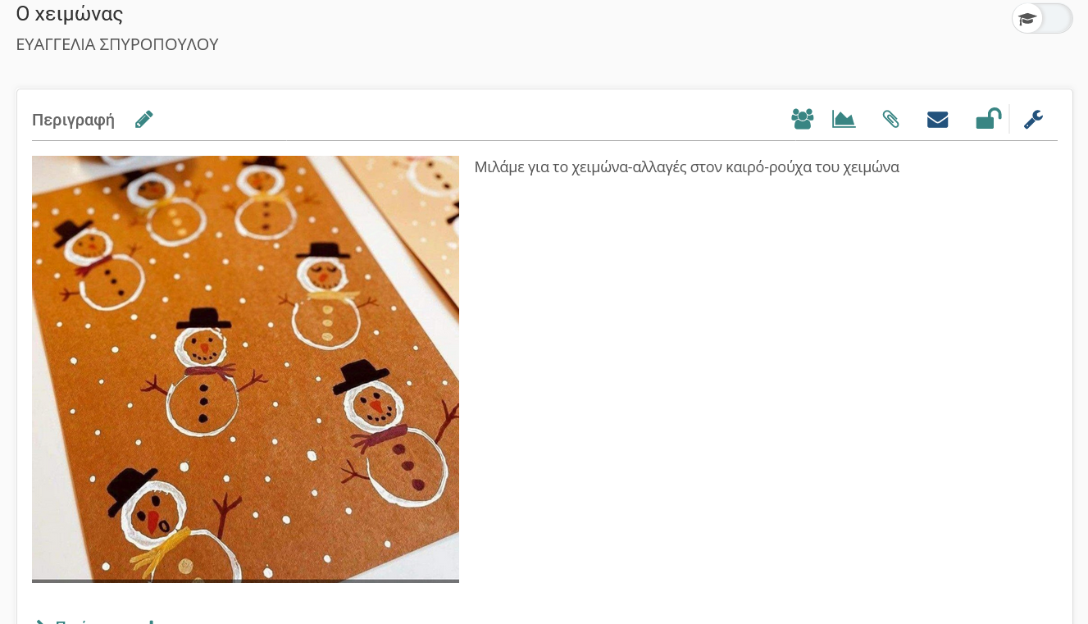
ΘΕΜΑΤΙΚΗ ΕΝΟΤΗΤΑ "Ο ΧΕΙΜΩΝΑΣ"
Διδακτικοί στόχοι:
να βελτιώνουν και να εμπλουτίζουν τον προφορικό λόγο
να συμμετέχουν σε συζητήσεις
να εξηγούν και να ερμηνεύουν
να περιγράφουν μεταβολλές του καιρού και άλλα μετεωρολογικά φαινόμενα
εξοικείωση με τη χρήση ηλεκτρονικού υπολογιστή
να εκτελούν εκπαιδευτικές δραστηριότητες

Slide 2
Aκρόαση παραμυθιού: "O Χιονάνθρωπος που δεν ήθελε να λιώσει"
Διδακτικοί στόχοι:
να απολαύσουν ιστορίες για το χειμώνα
να αναπτύξουν τον προφορικό τους λόγο
κατανόηση ιστορίας

Slide 3
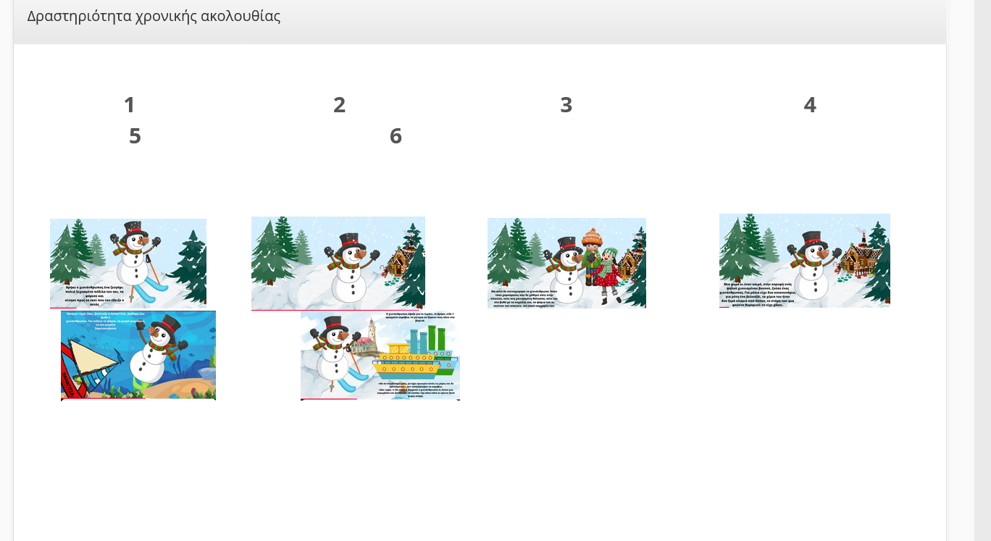
Δραστηριότητα χρονικής ακολoυθίας:
 | Διδακτικοί στόχοι: σειροθέτηση εξάσκηση της αφήγησης μέσω των εικόνων

Slide 4
Εποπτικό υλικό σχετικά με τον χειμώνα
Διδακτικοί στόχοι:
συζητάμε για τις αλλαγές καιρού/θερμοκρασίας
να παρατηρήσουν τις αλλαγές στο περιβάλλον την εποχή του Χειμώνα
να αναγνωρίσουν και να ονομάσουν τα ρούχα του χειμώνα

Slide 5
Διασκεδάζω παίζοντας παιχνίδια στον υπολογιστή
εξοικείωση με τη χρήση ηλεκτρονικού υπολογιστή
να εκτελούν εκπαιδευτικές δραστηριότητες

